Slide 1
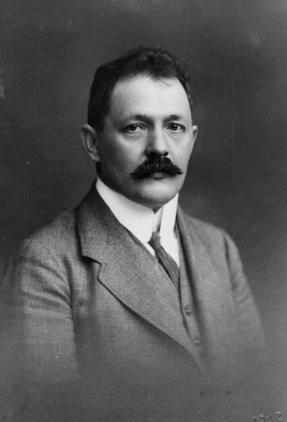
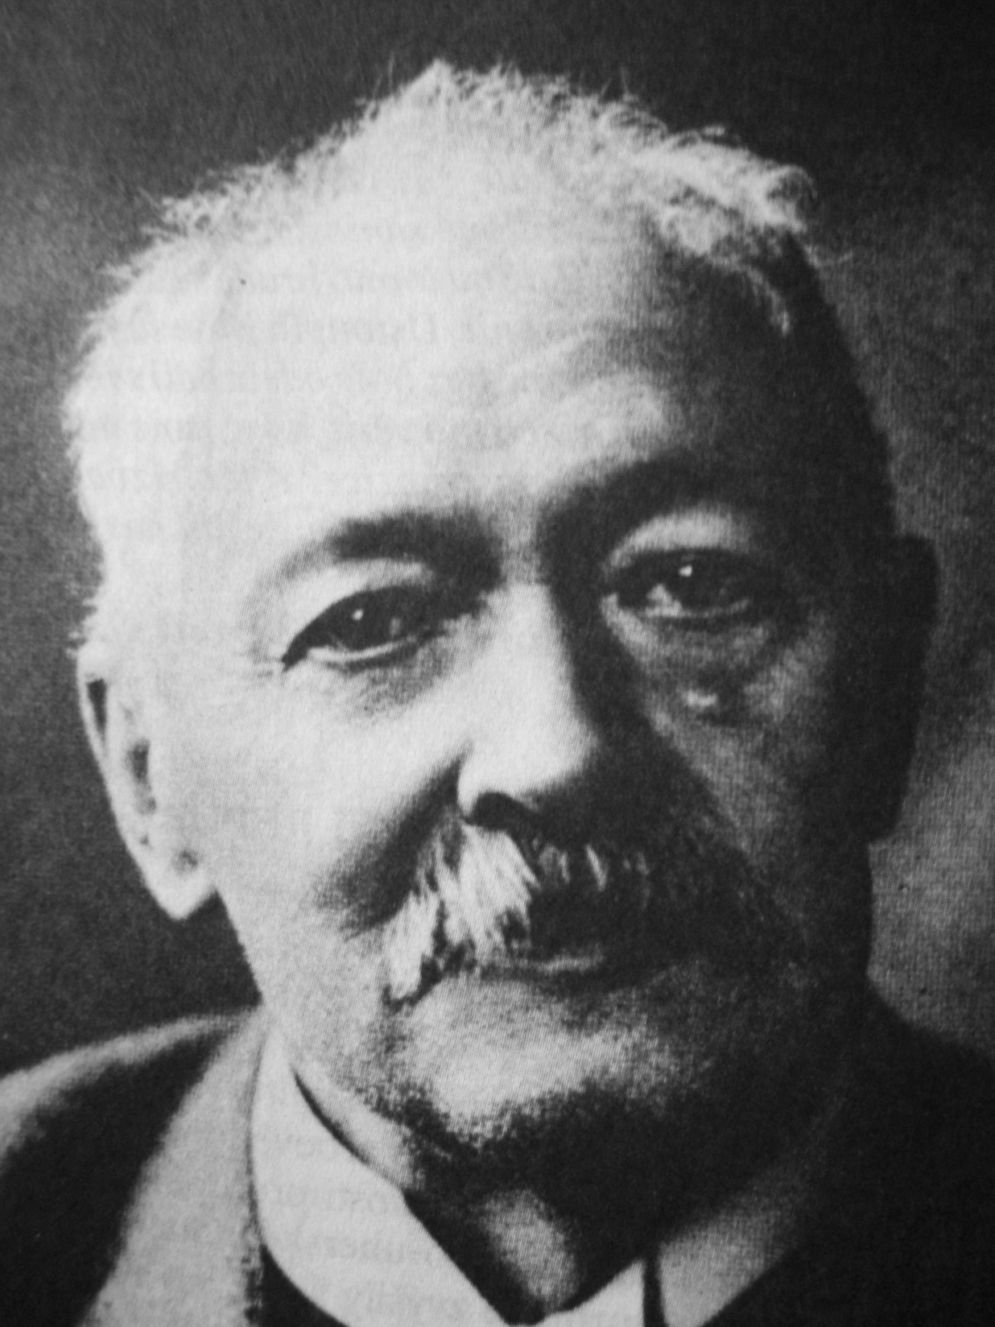
JOSEF PEKAŘ
(1870-1937)
„PADNI, KOMU PADNI.“
Jiří Mihola

Slide 2
Narodil se v Malém Rohozci u Turnova
Historik širokého záběru – věnoval se sv. Václavu, Lucemburkům, Janu Žižkovi, Bílé hoře, Valdštejnovi, Smyslu českých dějin i aktuálním společenským problémům své doby (Pozemková reforma aj.)
Matrikový katolík – varoval však před antikatolickými náladami, kromě jiného zdůrazňoval, že se takto Čechům odcizí Slovensko
Odmítl Československou církev husitskou s poukazem na to, že nové náboženství bude zpolitizováno a znacionalizováno a zhorší náš vztah ke katolickým národům
„Z hlediska zahraničněpolitického a dlouhodobé orientace českého národa představuje vznik církve spíše ztrátu než přínos.“ (O nové církvi československé, 1920).
O rok později psal článek „Ve vážné chvíli“ – důrazně odmítl kampaň za masové vystupování z katolické církve.(nakonec se k ní přihlásilo 80 % obyvatel). Kritizoval tam však i některé katolické hierarchy.
„Vím ovšem také, co lze říci na obranu církve katolické, její inteligence kněžská nás zachovala a vychovala v národním svědomí, když se vše zdálo ztraceno.“

Slide 3
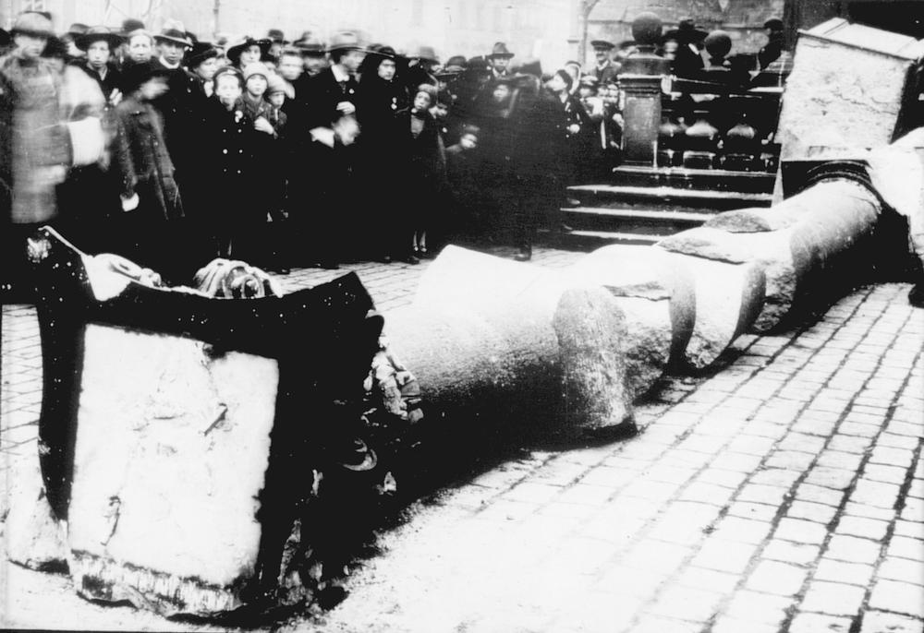

Slide 4
Každá doba má svá světla a své stíny.
Pekař byl zastáncem a obhájcem BAROKA
Dílo: Tři kapitoly z boje o sv. Jana Nepomuckého.
„Temno 18. století (znám jeho stíny snad více, než jiní) mělo v jiném směru také dosti světla a tepla, že to byla doba, kdy nejen pražská města ožila podivuhodnou krásou baroka, ale kdy celý národ až do poslední vsi, do poslední chatrče, do posledního vzorku krajky a do poslední melodie lidové písně naplnil se životní radostí barokní kultury, pronikající, tvořící, budující novou společnost, nový národ, týž národ, z něhož vyšlo naše obrození, z něhož vyšly naše generace.“
Národní obrození podle Pekaře přímo navazuje na dobu barokní. Odmítl i TGM a jeho tezi, s tím, že „reformace byla od druhé poloviny 18. století asi 150 let vzdálená, obrozencům téměř neznámá, ti čerpali z vlasteneckých děl baroka (B.Balbín, T. Pešina z Čechorodu aj.)

Slide 5
Spor o sv. Jana Nepomuckého
Námitku, že Janův kult vymysleli jezuité, vyvrátil snadno.
Uctívání tohoto světce začalo už v roce jeho smrti 1393, kdy se o něj postaral ediný původně český řád středověku – křižovníci s červenou hvězdou.
Rovněž odmítl tvrzení, že měl být sv. Jan protiváhou mistra Jana Husa.
1729 svatořečen, byl brán jako zemský patron, mučedník a národní světec, nic protihusovského v tom nebylo.
„Ctitelé sv. Jana Nepomuckého, doba kultu svatojánského a barokní protireformace měly zajisté, jakkoli to paradoxně zní, daleko blíže k Husovi, než naši volnomyšlenkáři a polovolnomyšlenkáři, a pravý katolík dneška má naň větší nárok mravní než nenáboženský štváč protikatolický.“
„Poutnice z Moravy klečíc před sochou sv. jana Nepomuckého na pražském mostě má v mých očích vyšší ceny než táborový pokrokář posmívající se nemožnému zázraku.“

Slide 6
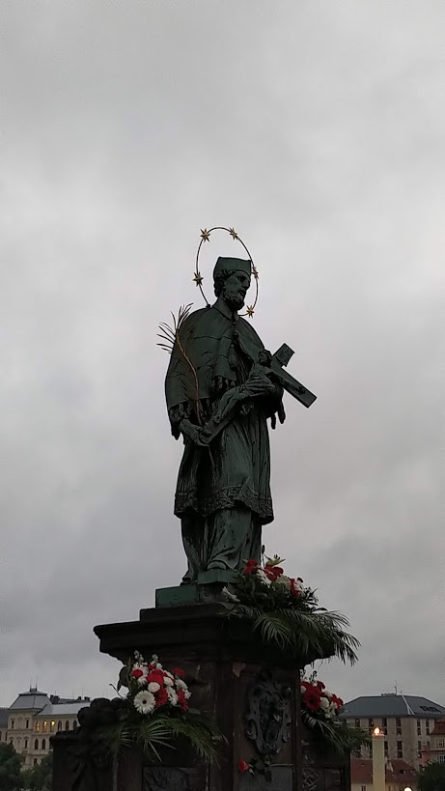

Slide 7
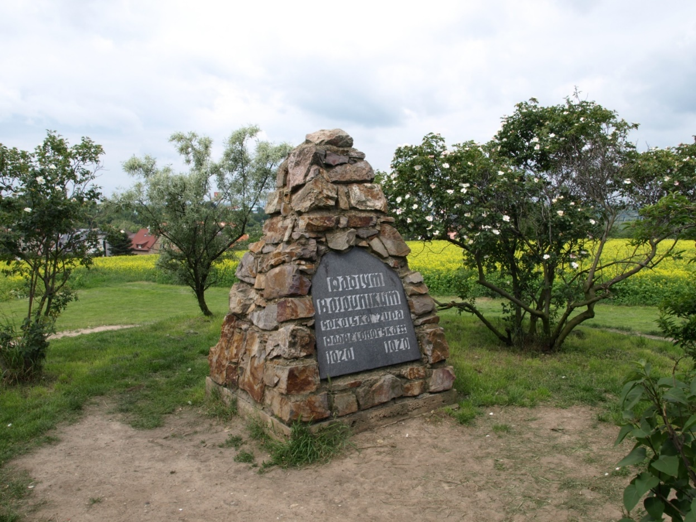
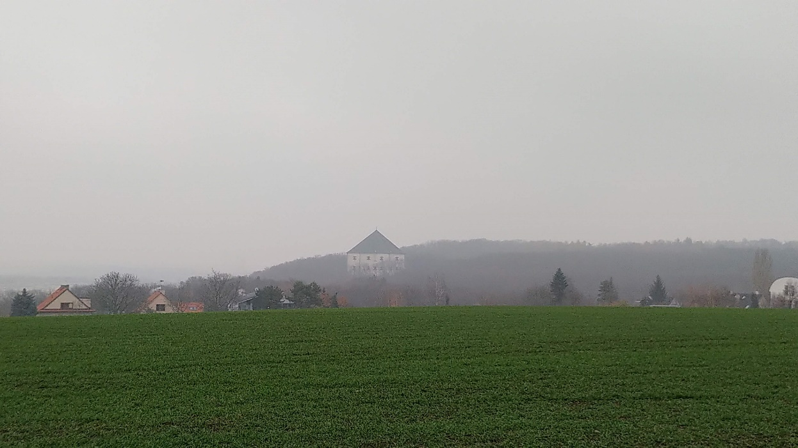
BÍLÁ HORA
“...všechny úvahy tohoto druhu mají smysl jen tenkrát, tážeme-li se, zda velké neštěstí nemělo i své dobré stránky. Že to bylo n e š t ě s t í, neštěstí bez míry a hranic, nepotřebuje zdůraznění.”

Slide 8
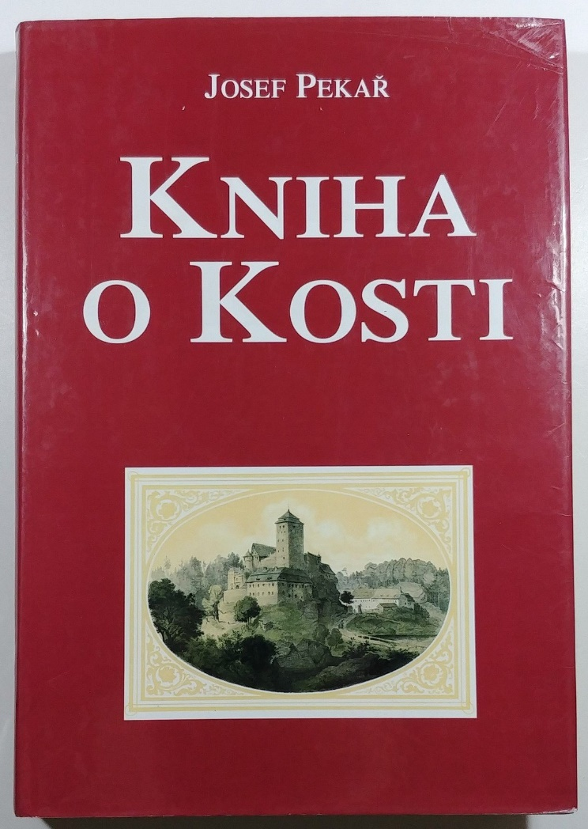
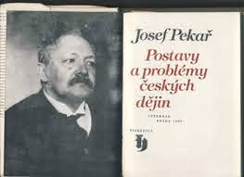

Slide 9
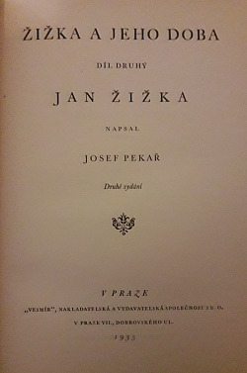

Slide 10
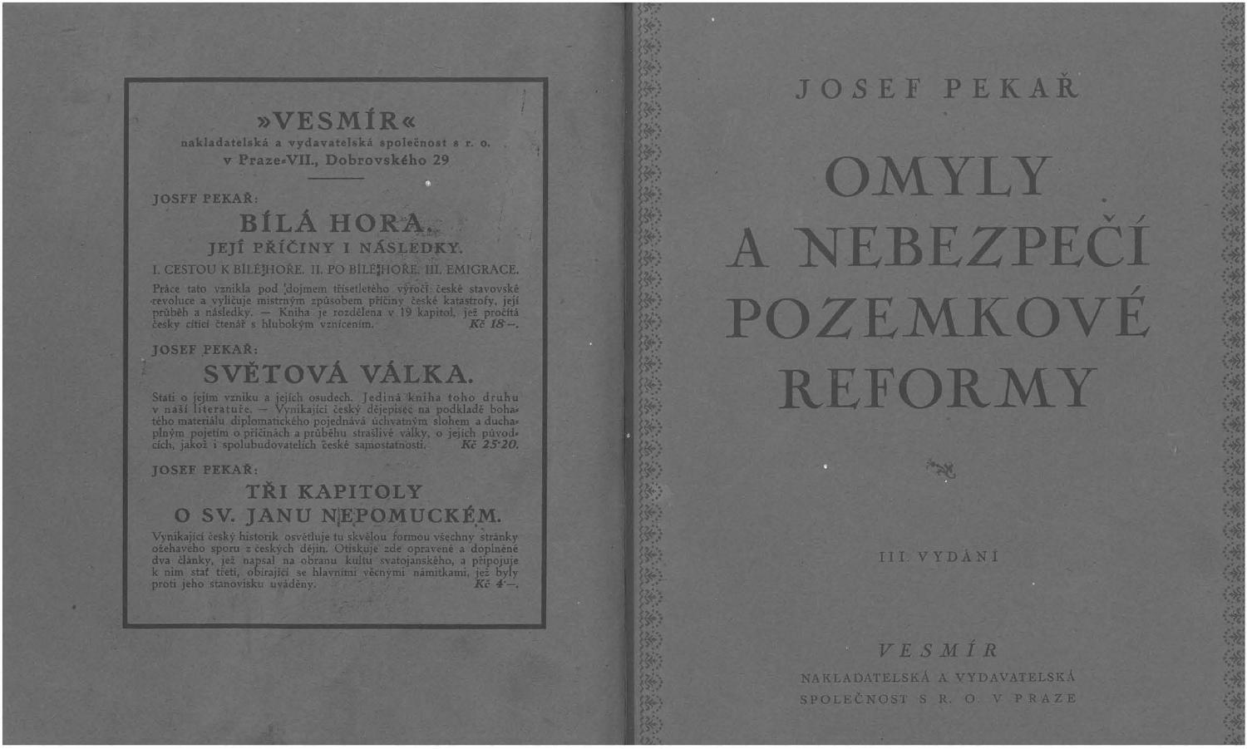

Slide 11
